Slide 1
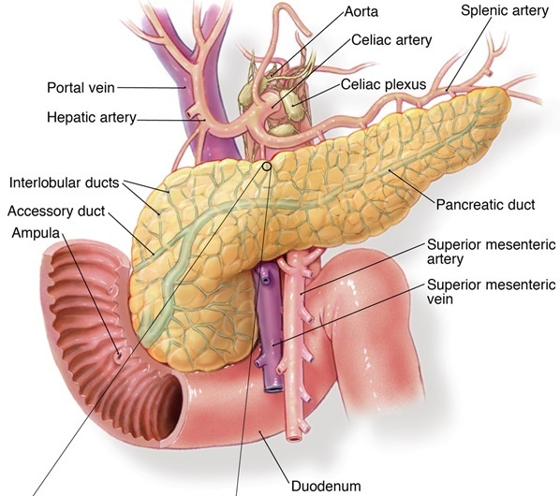
Aikuņģa dziedzera vēža ķīmijterapija
1
Dr. Ieva Vaivode
5. gada onkoloģijas – ķīmijterapijas rezidente

Slide 2

Jautājumi
2
Kādas ir būtiskās problēmas?
Vai tām ir risinājums?
Kādi ir jaunumi?
Epidemioloģija
Klasifikācija
Terapijas principi
  Citotoksiskā terapija
  Mērķa terapija

Slide 3

Problēmas
3
Viszemākā dzīvildze no visām malignitātēm
Maza izmēra audzējs, bet ātri dod attālas metastāzes
Ātrās progresijas dēļ pacientu stāvoklis strauji pasliktinās, kas apgrūtina tālāko ārstēšanu
Vairums pacienti jau diagnozes noteikšanas brīdī ir inoperabli
Piemīt rezistence pret lielāko daļu sistēmisko līdzekļu
Salīdzinot ar citām onkoloģiskā slimībām, izpētei atvēlēts ievērojami mazāks finansējums augstās mirstības dēļ
grūti diagnosticējama
vēl grūtāk ārstējama

Slide 4
Epidemioloģija
Klasifikācija
4

Slide 5
Saslimstība Eiropā
5
10. biežākais audzējs; 8. biežākais iemesls ar vēzi-saistītai mirstībai.
Saslimstība:
  vīriešiem no 8.7 (austrumos) līdz 7.3 (ziemeļos un rietumos) uz 100 000
  sievietēm no 5.7 (ziemeļos) līdz 4.5 (rietumos) uz 100 000
  vīrieši slimo apmēram uz pusi biežāk
  pieaug līdz ar vecumu: 1.5/100 000 pacientiem 15–44 gadu vecumā; 55/100 000 > 65 gadiem
Audzējs ar visaugstāko mirstību : >95% no saslimušajiem nomirst.
Nav novērots dzīvildzes pieaugums pēdējos gados!
S. Cascinu, M. Falconi et al. Pancreatic cancer: ESMO Clinical Practice Guidelines for diagnosis, treatment and follow-up; Annals of Oncology 21, 2010

Slide 6
Saslimstība Latvijā
6
Saslimsība uz 100 000 / gadā
Sadalījums pa stadijām 2011. gadā (absolūtos skaitļos)
Pirmā gada letalitāte 2010. gadā uzskaitē uzņemtajiem atkarībā no audzēja stadijas
SSK-10. k. C25 | 2001 | 2003 | 2005 | 2007 | 2009 | 2011
kopā | 14,5 | 13,7 | 16,2 | 15,8 | 17,1 | 19,2
vīrieši | 16,0 | 15,4 | 19,1 | 15,5 | 18,5 | 19,6
sievietes | 13,1 | 12,3 | 13,6 | 16,0 | 15,9 | 19,0
SSK-10. k. C25 | kopā | I | II | III | IV | bez
kopā | 317 | 17 | 32 | 42 | 172 | 54
Slimību profilakses un kontroles centra dati

Slide 7
AJCC (TNM) klasifikācija
7
TUMOR
Tis: in situ karcinoma
T1: < 2 cm
T2: > 2 cm
T3: izplatās ārpus pancreas
T4: iesaista celiakālo stumbru vai a. mesenterica sup. (nerezicējams)
NODE
N0: nav mts reģ. l/m
N1: reģ. l/m mts
METASTASES
M0: nav
M1: ir
Stadija 0 | Tis, N0, M0
Stadija IA | T1, N0, M0
Stadija IB | T2, N0, M0
Stadija IIA | T3, N0, M0
Stadija IIB | T1-3, N1, M0
Stadija III | T4, any N, M0
Stadija IV | Any T, any N, M1
nerezicējams
AJCC Cancer Staging Manual, 7th ed. www.cancerstaging.net.
Notes:
AJCC, American Joint Committee on Cancer.

Slide 8
Stadiju bieži nosaka klīniski, nevis pēc TNM
8
Rezicējams
Robežstāvoklis
Lokāli izplatīts/nerezicējams
Metastātisks

Slide 9
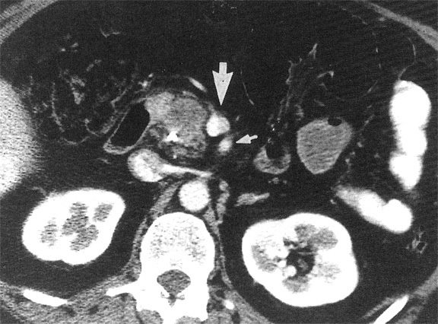
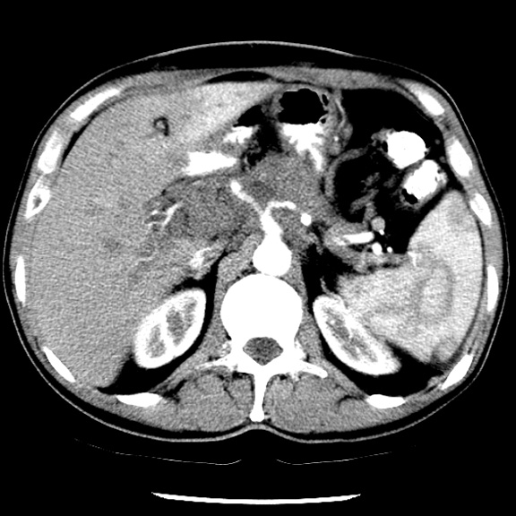
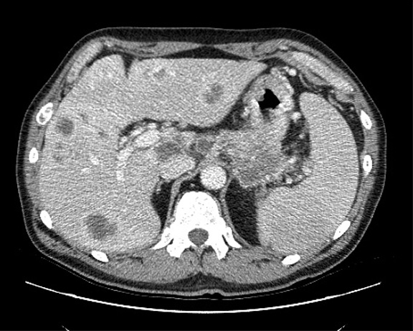
Dati, atkarībā no stadijas
(SEER datu bāze)
9
Stadija | % dg nosakot | % 5 gadu dzīvildze
Lokāla | 8 | 22
Lokāli izplaltīta/ nerezicējama | 27 | 9
Metastātiska | 53 | 2
SEER Surveillance Epidemiology and End Results: Siegel R, et al. CA Cancer J Clin. 2012;62:10-29.
Notes:
9
9
SEER, Surveillance Epidemiology and End Results.

Slide 10
Terapijas principi
ESMO vadlīnijas
10

Slide 11
I stadija T1-2 N0 M0
11
Standarta terapija – radikāla rezekcija.
Pēc operācijas adjuvanta ĶT: 6 cikli ar 5-fluoruracilu (5-FU) vai gemcitabīnu (GEM) ➔ pamatojoties uz 2 randomizētu pētījumu datiem. Nav būtiskas atšķirība ne kopējā, ne bez-progresijas dzīvildzē – starp 5-FU un GEM.
Adjuvantas hemoradiācijas (ĶT-ST) nozīme ir pretrunīga. 5-FU ĶT-ST ar sekojošu GEM terapiju (RTOG 97-04 protokols) var tikt piemērota individuālos gadījumos: galviņas TU, liels izmērs (>3 cm) un R1 (skartas rezekcijas līnijas).
S. Cascinu, M. Falconi et al. Pancreatic cancer: ESMO Clinical Practice Guidelines for diagnosis, treatment and follow-up; Annals of Oncology 21, 2010

Slide 12
II A stadija T3 N0 M0
12
Kad vien iespējams, jāapsver pankreatektomija.
Pacientiem ar tehniski nerezicējamu TU: pēc paliatīvas apejas anastamozes izveidošanas nozīmē sekojošu ĶT vai ĶT-ST.
Nesen publicēta II f. pētījuma rezultāti liecina, ka neo-adjuvanta GEM ĶT-ST var palīdzēt atdiferencēt to pacientu grupu, kam nebūs labuma no rezekcijas, nepasliktinot operēto pacientu dzīvildzi.
Indikācijas adjuvantai ĶT vai ĶT-ST, tādas pašas kā I stādijai.
S. Cascinu, M. Falconi et al. Pancreatic cancer: ESMO Clinical Practice Guidelines for diagnosis, treatment and follow-up; Annals of Oncology 21, 2010

Slide 13
IIB un III stadija T1-3 N1 M0
T4 N0-1 M0
13
Vairumā gadījumu ir skarti lielie asinsvadi. Robežstāvokļa gadījumā var nozīmēt pirms-operācijas (neoadjuvantu) terapiju (ĶT-ST vai indukcijas ĶT ar sekojošu ĶT-ST), lai paaugstinātu Ro rezekcijas iespēju.
Pacientiem ar nerezicējamu TU var apsvērt 5-FU ĶT-ST. Kaut gan 2 nesen veiktu randomizētu pētījumu rezultāti, kuros salīdzināta ĶT-ST ar ĶT vienu, bija pretrunīgi.
Būtisks ieteikums, pamatojoties uz retrospektīvu datu analīzi (no GERCOR pētījumiem), pacientiem ar lokāli izplatītu slimību: pēc 3 mēnešu terapijas ar GEM bez progresijas un labā vispārājā stāvoklī, turpinot ārstāšanu ar ĶT-ST, var panākt kopējās dzīvildzes pagarināšanos.
S. Cascinu, M. Falconi et al. Pancreatic cancer: ESMO Clinical Practice Guidelines for diagnosis, treatment and follow-up; Annals of Oncology 21, 2010

Slide 14
IV stadija M1
14
ĶT ar GEM mono-režīmā vairumā gadījumu ir pietiekama. Kombinētu terapiju ar 5-FU, irinotekānu, oksaliplatīnu, kapecetabīnu var apsvērt, bet nav datu par dzīvildzes uzlabošanos.Vairāku pētījumu meta-analīze liecina: GEM + platīna analoga kombināciju var ieteikt jaunākiem pacientiem, labā funkcionālā stāvoklī. (Tomēr jaunākā pētījuma rezultāti, kas prezentēti pēdējā ASCO, nepierādīja kombinētas terapijas pārākumu).
Vēl viena iespēja ir GEM + erlotinibs, kas nesen reģistrēts FDA un EMEA, pamatojoties uz randomizēta pētījuma datiem (NCI Kanāda). Tomēr ļoti mazais dzīvildzes ieguvums (~2 nedēļas) un augstās izmaksas, rada šaubas par terapijas lietderību.
Nav standarta ĶT pacientiem, kas progresē pēc pirmās līnijas. Pēc CONKO 003 pētījuma datiem – ir pierādīts labums no 5-FU/ oksaliplatīna otrā līnijā, ko var rekomendēt.
S. Cascinu, M. Falconi et al. Pancreatic cancer: ESMO Clinical Practice Guidelines for diagnosis, treatment and follow-up; Annals of Oncology 21, 2010

Slide 15
Kontrole
15
Atbildes reakciju uz ĶT kontrolē katrus 2 mēnešus.
CA19-9:
  audzēja antigēns, šūnas virsmas glikoproteīds
  nespecifisks, bet novēro paaugstinātu līmeni 90% pancreas CA gadījumu
  samazināšanās par vismaz 20% terapijas rezultātā ir labs prognostiskais rādītājs
  pirms –operācijas paaugstināta līmeņa gadījumā, ieteicama turpmāka kontrole katrus 3 mēnešus
Kontroles CT – katrus 6 mēnešus
S. Cascinu, M. Falconi et al. Pancreatic cancer: ESMO Clinical Practice Guidelines for diagnosis, treatment and follow-up; Annals of Oncology 21, 2010

Slide 16
Sistēmiskā terapija izplatītas slimības gadījumā
16

Slide 17
Sistēmiskās terapijas līdzekļi
17
Tradicionālie citostātiķi
  5-FU
  Gemcitabīns – bāzes izvēles mediakments
  Kombinācijas
Mērķa terapija
  EGFR inhibitori (erlotinib)
  Angioģenēzes inhibitori (bevcizumab, sunitinib, sorafenib)
Notes:
5-FU, 5-fluorouracil; EGFR, epidermal growth factor receptor.

Slide 18

Citotoksiskās kombinācijas ar GEM
18
Pētīti daudzi režīmi; ar
  Platīna analogiem
  Taksāniem
  Topoizomerāzes inhibitoriem
  Fluorpirimidīniem (perorāliem un intravenoziem)
Lieli, labi-dizainēti, randomizēti klīniskie pētījumi
Nav pārliecinoši pierādīts labāks terapijas rezultāts

Slide 19
Funkcionālam stāvoklim (PS) ir izšķirošā nozīme terapijas izvēlē
19
Randomizētu pētījumu meta-analīze liecina, ka funkcionālam stāvoklim ir kritiska nozīme to pacientu izvēlē, kam varētu būt vislielākais ieguvums no kombinētas terapijas!!!
Funkcionālais stāvoklis | Labums no kombinētas terapijas?
ECOG PS 0-1/Karnofska PS 90% to 100% | Jā (HR: 0.76; P < .0001)
ECOG PS 2/Karnofska PS 60% to 80% | Nē (HR: 1.08; P = .40)
Heinemann V, et al. BMC Cancer. 2008;8:82.
Notes:
19
ECOG, Eastern Cooperative Oncology Group; HR, hazard ratio; PS, performance status.

Slide 20
Kas jauns?
1) Gemcitabīns/Nab-Paklitaksels 2) FOLFIRINOX
20

Slide 21
I/II f. pētījums: GEM/Nab-Paclitaxel (maksimāli tolerētā devā): efektivitāte
21
Abraxane, nab-paclitaxel – paklitaksels, kas saistīts ar albumīna nano-daļiņām. Parastā paklitaksela toksicitāte visvairāk saistīta ar tā šķīdinātāju. Abraxis BioScience aizvietoja šo kaitīgo vielu ar albumīnu, ievērojami mazinot toksicitāti. FDA reģistrēts 2005. g. janvārī recidivējošam un mts krūts vēzim.
300
daļēja atbildes reakcija (PR) (n = 21)
280
stabilitāte (SD) (n = 16)
260
240
220
Kopējā atbildes reakcija (ORR): 48%
200
180
160
140
120
CA19-9 izmaiņas no izejas stāvokļa
100
80
60
40
20
0
-20
-40
-60
-80
-100
0
1
0
2
0
3
0
4
0
5
0
6
0
7
0
8
0
9
1
0
1
1
1
2
1
3
1
4
1
5
1
6
1
7
1
8
1
9
2
0
2
1
2
2
2
3
2
4
2
5
2
6
2
7
2
8
2
9
3
0
3
1
3
2
3
3
3
4
3
5
3
6
3
7
Pacients
Von Hoff DD, et al. J Clin Oncol. 2011;29:4548-4554.
Notes:
ORR, overall response rate; PR, partial response; SD, stable disease.

Slide 22
FOLFIRINOX vs GEM: efektivitāte
22
Rezultāts | FOLFIRINOX (n = 171) | Gemcitabīns (n = 171)
Kopējā atbildes reakcija (ORR), % | 31.6 | 9.4
Bez-progresijas dzīvildze (PFS), mēn. | 6.4 | 3.3
Vidējā dzīvildze (OS),* mēn. | 11.1 | 6.8
1-gada dzīvildze, % | 48.4 | 20.6
*HR: 0.57; P < .001
FOLFIRINOX
Oksaliplatīns
LV
Irinotekāns
5-FU
Conroy T, et al. N Eng J Med. 2011;364:1817-1825.
Notes:
22
FOLFIRINOX, leucovorin, 5-fluorouracil, irinotecan, oxaliplatin; HR, hazard ratio; ORR, objective response rate; PFS, progression-free survival.

Slide 23
Mērķa terapija: kur mēs esam un kur mēs ejam?
23

Slide 24
24
Mērķi un līdzekļi
Augšanas faktoru ligands (EGF, VEGF)
Ekstracellulārā matrica
Integrina Homodimēri
MMP inhibitori
Bevacizumab
Tirozīnkināžu receptori (EGFR, VEGFR)
Cetuximab
ras
Y
Y
Y
Y
Y
Y
FAK
raf
Src
Tirozīna kināžu inhibitori (TKIs)
Erlotinib
Fārnesiltransferāzes inhibitori (FTIs)
PI3K
Sorafenib
Pro – matricas metalloproteināzes (MMP)
MEK
Src (sark) inhibitori
Akt
ERK
Kodols
Gēnu transkripcijas regulācija
Notes:
ECM, extracellular matrix; FTIs, farnesyltransferase inhibitors; MMPIs, matrix metalloproteinase inhibitors; TKIs, tyrosine kinase inhibitors.

Slide 25
Mēŗķa terapija: vājie III f. pētījumu rezultāti
25
Medikaments | Darbības mehānisms | Pacientu sk. | Vidējā dzīvildze, mēn.
 |  |  | Gemcitabīns | GEM + medikaments
Marimastat | Matrix metalloproteinase inhibitor | 239 | 5.4 | 5.4
Tipifarnib | Farnesyl transferase inhibitor | 688 | 6.3 | 6.0
Erlotinib | Oral TKI, EGFR | 569 | 5.9 | 6.4
Bevacizumab | mAb, VEGF | 602 | 6.0 | 5.7
Cetuximab | mAb, EGFR | 735 | 6.0 | 6.5
Bayraktar S, et al. Mount Sinai J Med. 2010;77:606-619.
Notes:
25
EGFR, epidermal growth factor receptor; Gem, gemcitabine; mAb, monoclonal antibody; Mos, months; TKI, tyrosine kinase inhibitor; VEGF, vascular endothelial growth factor.

Slide 26
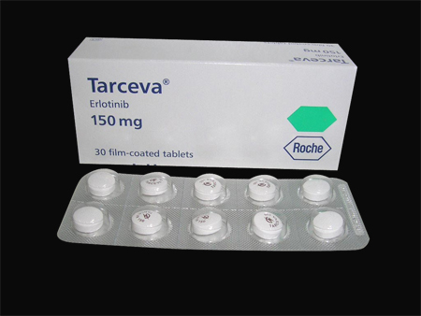
Erlotinib (Tarceva®) – pirmais reģistrētais mērķa terapijas līdzeklis pie pancreas CA
26
Medikaments, ko lieto arī ne-sīkšūnu plaušu vēzim. Reversibls tirozīna kināzes inhibitors, kas darbojas uz epidermālo augšanas faktora receptoru (EGFR). Ražotājs: Genentech; Roche. Plaušu vēža gadījumā tas pagarina dzīvildzi par 3.3 mēnešiem, izmaksājot ~ $ 95 000.
2005 g. novembrī FDA, vēlāk arī EMEA reģistrēja erlotinib kombinācijā ar gemcitabīnu lokāli izplatīta, nerezicējama, vai metastātiska pancreas audzēja gadījumā.

Slide 27
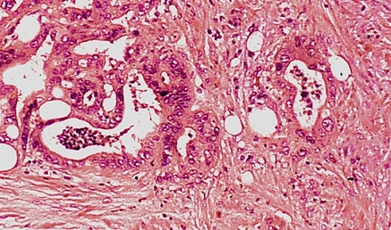
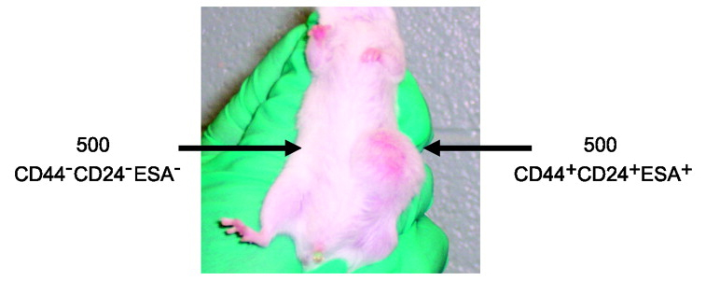
Mērķa terapija: iemesli – kāpēc prakse neatbilst teorijai?
27
Lielākai daļai pancreas audzēju atrod mutācijas KRAS onko-gēnā (EGFR inhibitori – mazāk efektīvi) RAS pats par sevi ir proteīns, uz kuru sarežģīti iedarboties Signālu pārvades ceļu dažādība: viena mērķa aģenti mazefektīvi, jo ieslēdzas citi apvad-mehānismi
Apkārtējo audu izteiktā desmoplāzija: desmoplastiskā (saistaudiem bagātā) stroma nosaka medikamentu ierobežoto piekļuvi audzēja šūnām
Pancreas audzēju cilmes šūnas: izteikti tumorogēnas, spēj radīt fenotipiski atšķirīgas šūnas ar augstu malignitātes potenciālu un rezistenci uz standarta terapiju.
RTKs
Ras
RAF/ERK Pathway
P13K Pathway
RalGDS Pathway
RAF
PTEN
P13K
Vav1
RalGDS
KSR
MEK
PIP2
PIP3
Ral
ERK
AKT2
Rac
mTOR
Li C, et al. Cancer Res. 2007;67:1030-1037.

Slide 28

Secinājumi: ķīmijterapijas vieta
28
Daudz neatbildētu jautājumu! Nav viennozīmīgas pieejas!
Metastātiskas slimības gadījumā:
gemcitabīns mono-terapijā - standarts. Kombinētai terapijai ar platīna analogu nozīme pacientiem labā funkcionālā stāvoklī. Tiek pētītas jaunas ĶT kombināciju iespējas (FOLFIRINOX). Mērķa terapijas līdzekļu efektivitāte pagaidām apšaubāma.
Lokāli izplatītas slimības gadījumā:
pēc 3 mēnešu indukcijas GEM terapija, ja nav progresijas un pacients labā stāvoklī, turpina ārstāšanu ar ĶT-ST.
Robežstāvokļu gadījumā:
neo-adjuvanta GEM ĶT-ST var palīdzēt atdiferencēt operablos no inoperabliem pacientiem.
Pēc rezekcijas:
adjuvanta ĶT 6 cikli., augsta riska gadījumos ĶT-ST.
Notes:
FOLFIRINOX, leucovorin, 5-fluorouracil, irinotecan, oxaliplatin.

Slide 29

Cyclopamine: “hedgehog” inhibitors
29
Paldies!

